Slide 1


币链合约
数字资产管理平台
风起银达信息技术（北京）有限公司

Slide 2
目录
产品定位
01
产品功能、产品逻辑
业务流程
02
注册、登录、质押、收款、赎回
目标客群
03
人群画像
合作方向
04
流量、付费、佣金

Slide 3
01
产品定位
01-1. 产品功能
01-2. 产品逻辑

Slide 4
产品功能
质押标的
提供比特币、以太坊两种主流虚拟货币的质押服务
产品定位
为数字资产持有者打造一个以数字资产为质押品相关的一站式舒心解决方案和用户体验
面向需求
最大化满足持有数字货币的组织和个对于公司自己周转、流动性资金的短期借款需求
产品优势
您币链合约平台提供智能化的借贷合约管理协议和已成熟风控模型，以防范运营期间的各类可预知的风险
服务宗旨
帮助用户便捷、安全、低成本的拿到法定货币贷款，同时还可享受数字资产增值的红利

Slide 5



产品逻辑
放款流程
STEP 01
放款人创建信息
利息、借款周期
线上双方确认钱款到账
STEP 03
STEP 04
STEP 05
STEP 06
信息匹配
达成交易
1.借款人银行卡信息提供给放款人
2.放款人点对点线下交易
冻结借款人质押账户
收取0.1%/日管理费
STEP 02
选择信息
利息、借款周期
回款流程
STEP 01
STEP 01
STEP 01
STEP 02
STEP 03
到期或续期到期后
线下点对点还款
线上双方确认钱款到账
取消冻结借款人质押账户
借款人进行提币操作

Slide 6
02
业务流程
02-1. 登录注册
02-2. 质押
02-3. 赎回

Slide 7
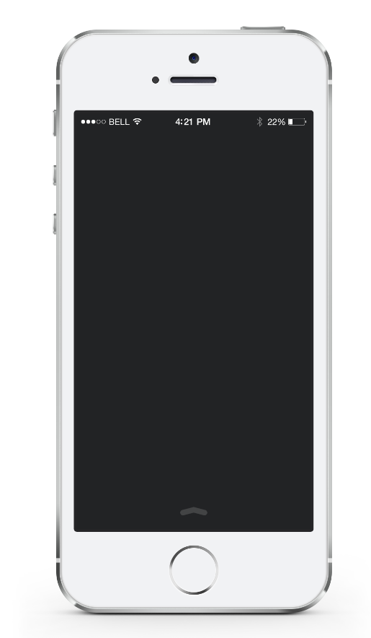
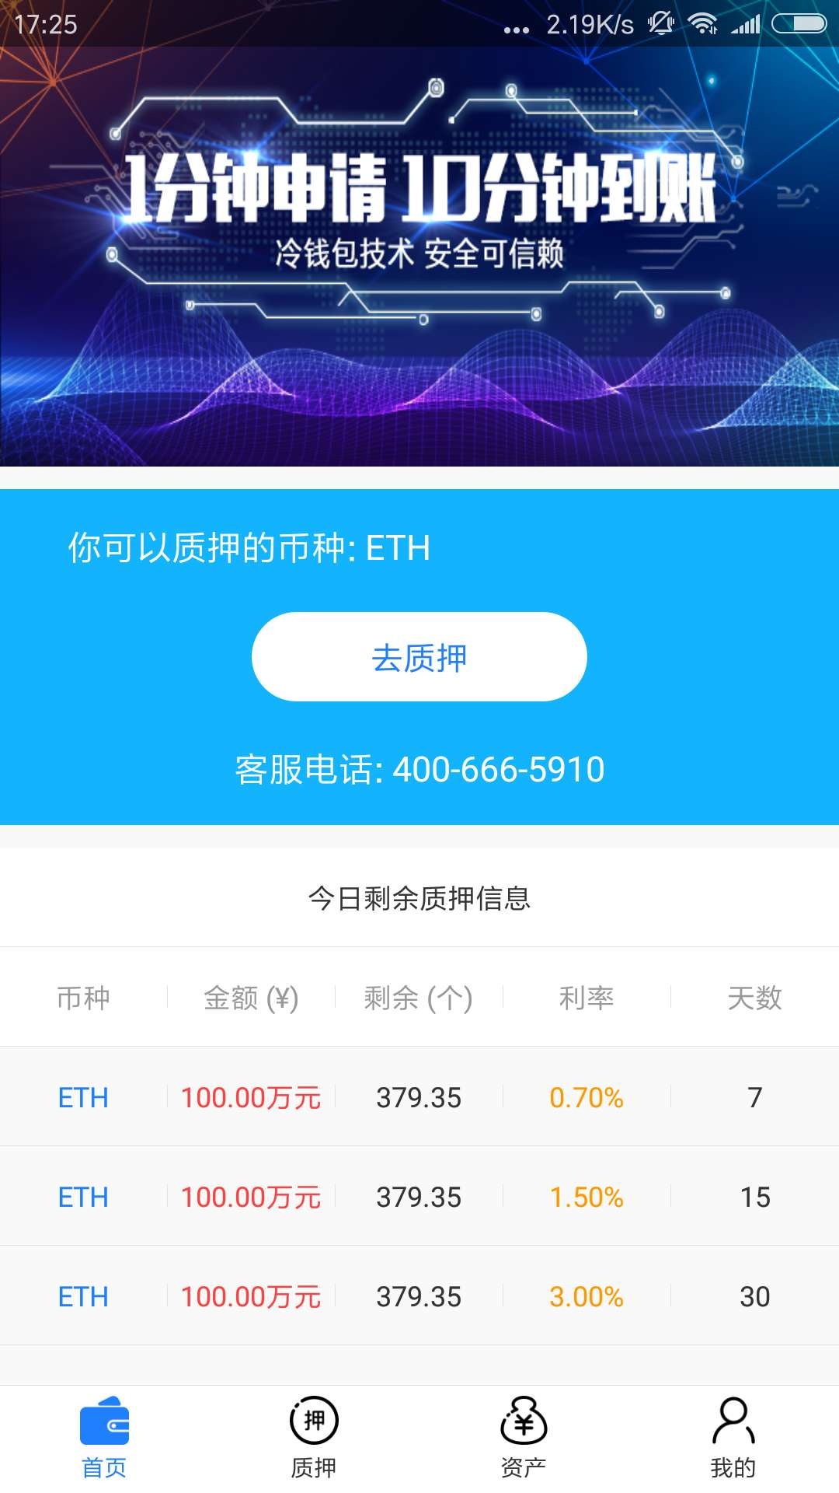
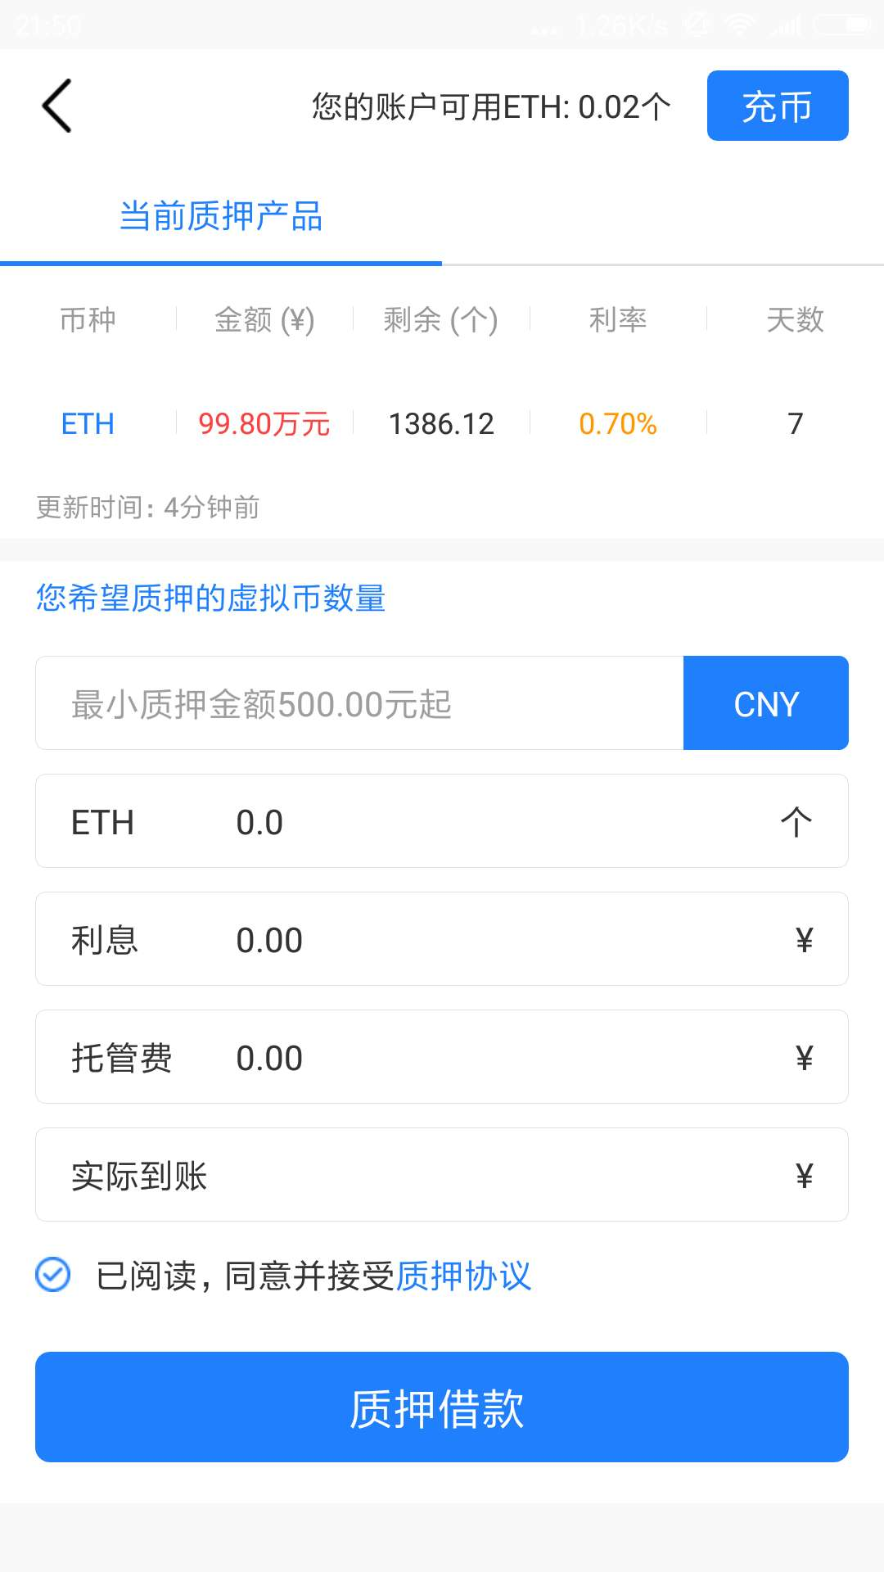
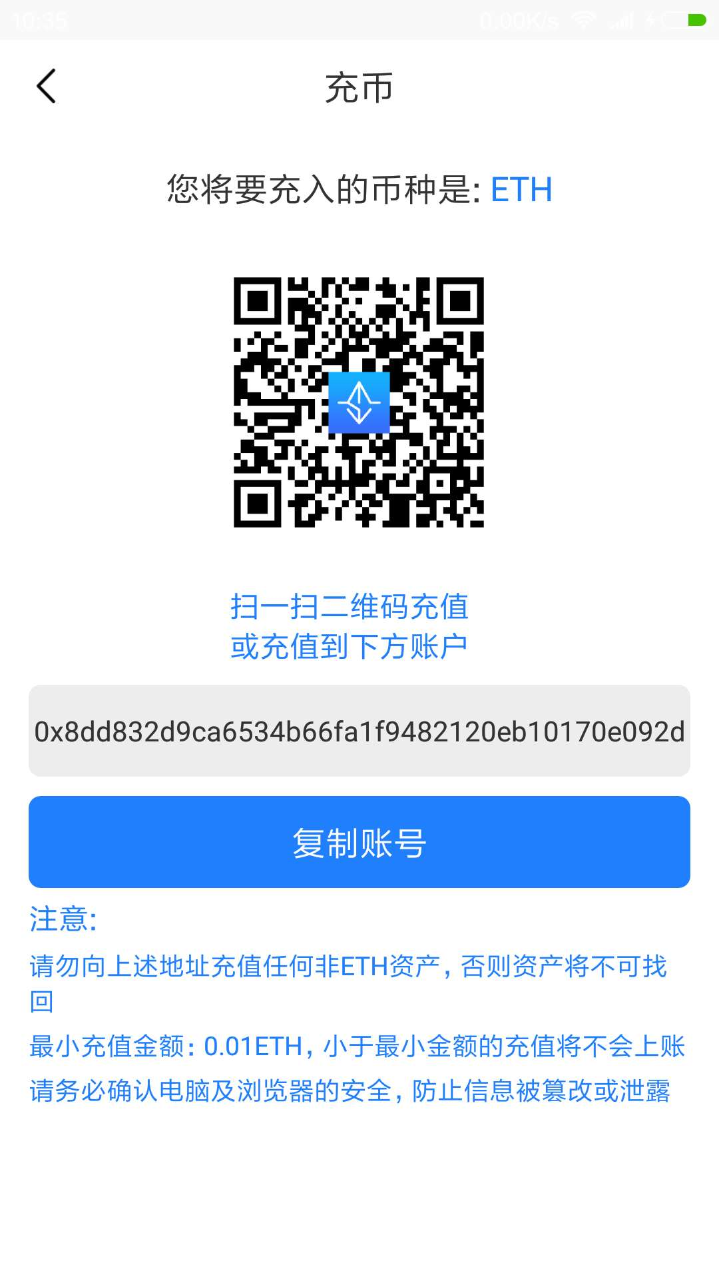
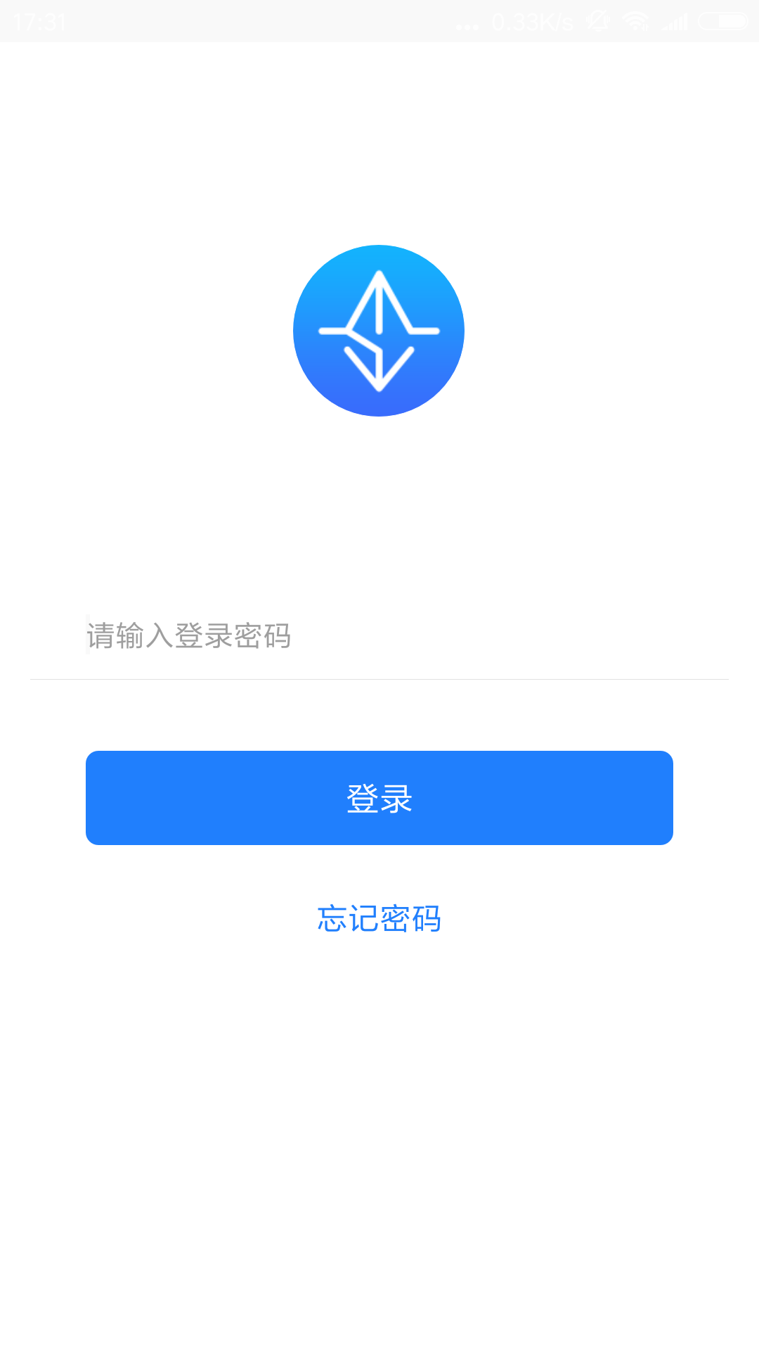
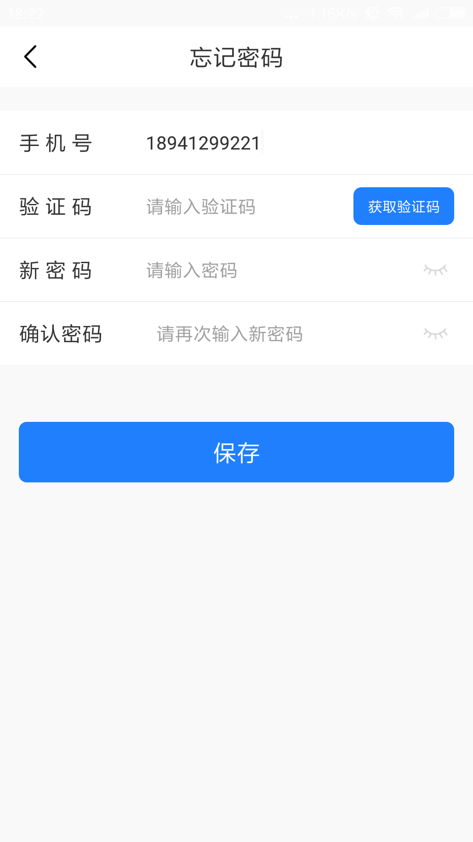
业务流程
2
登录页
3
注册页
4
选择金额
5
质押资产
1
首页

Slide 8
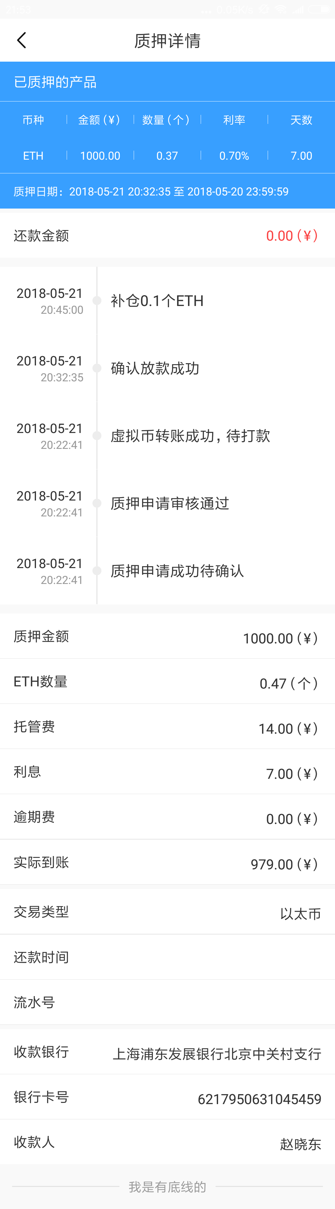
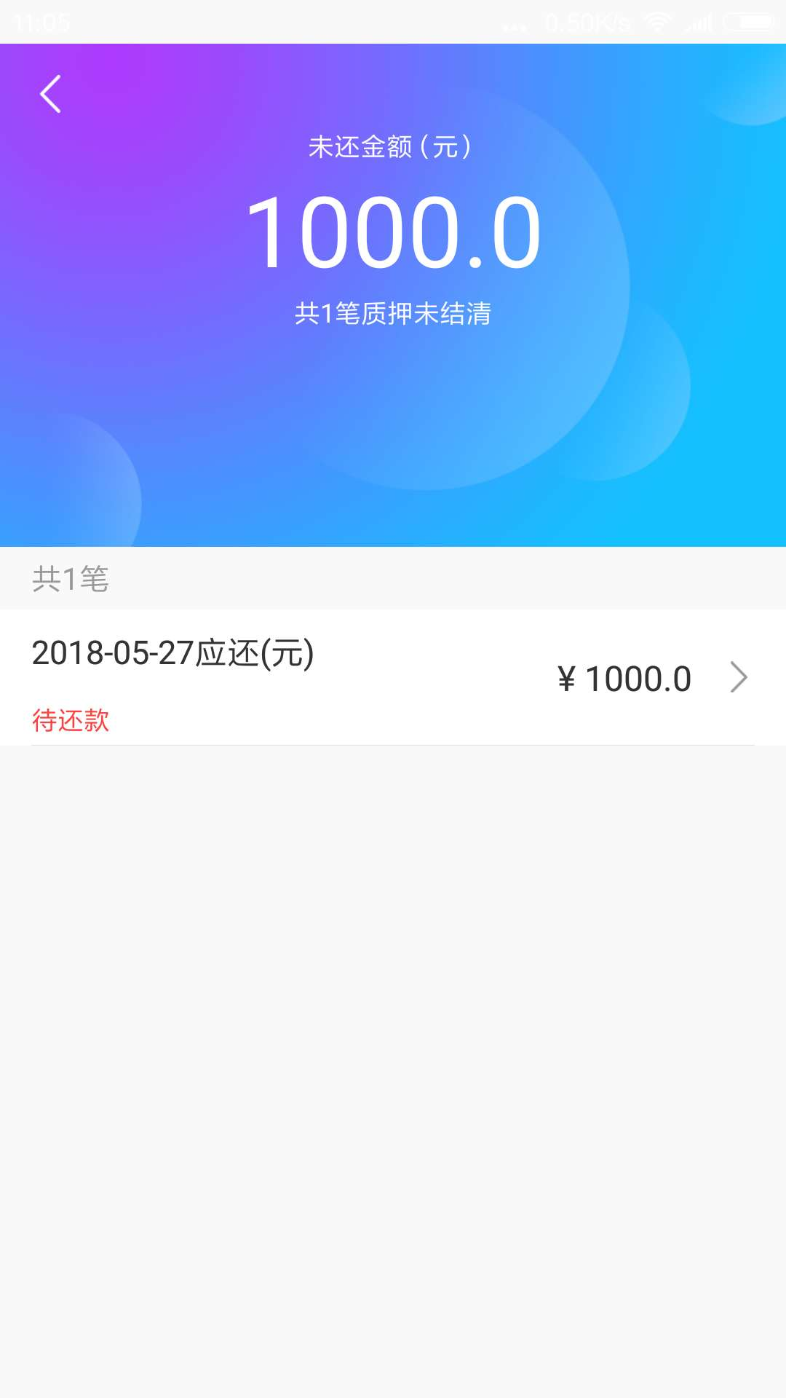
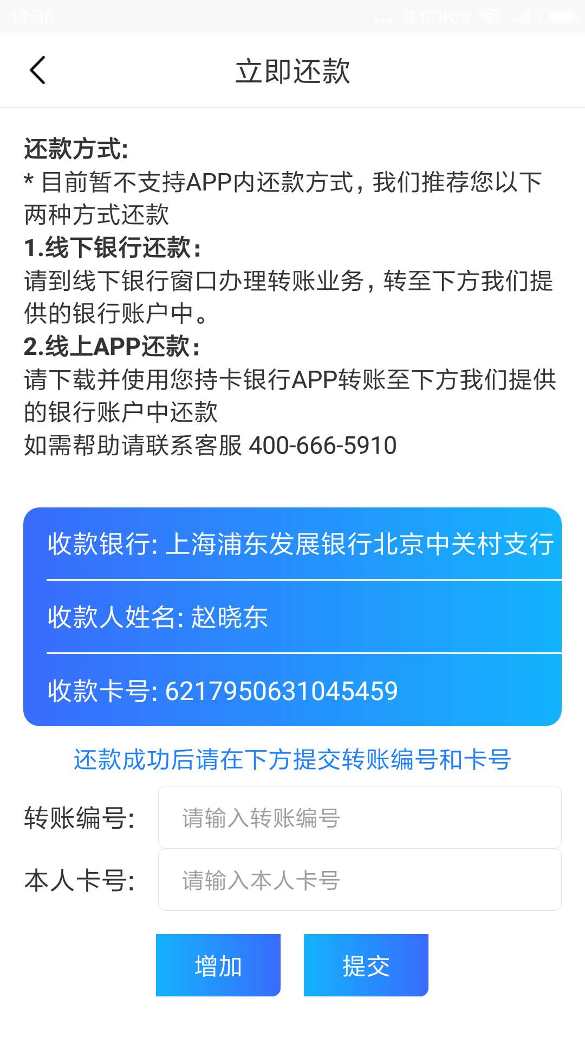
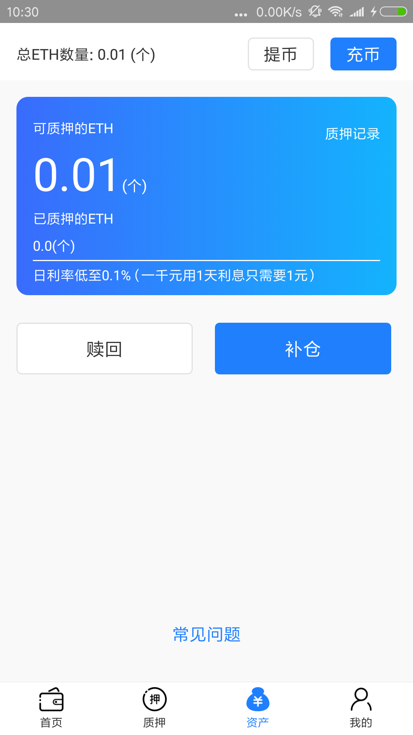

业务流程
6
交易记录
7
到期还款
8
确认还款
9
资产赎回成功

Slide 9
03
目标客群
03-1. 产品面向
03-2. 用户属性

Slide 10
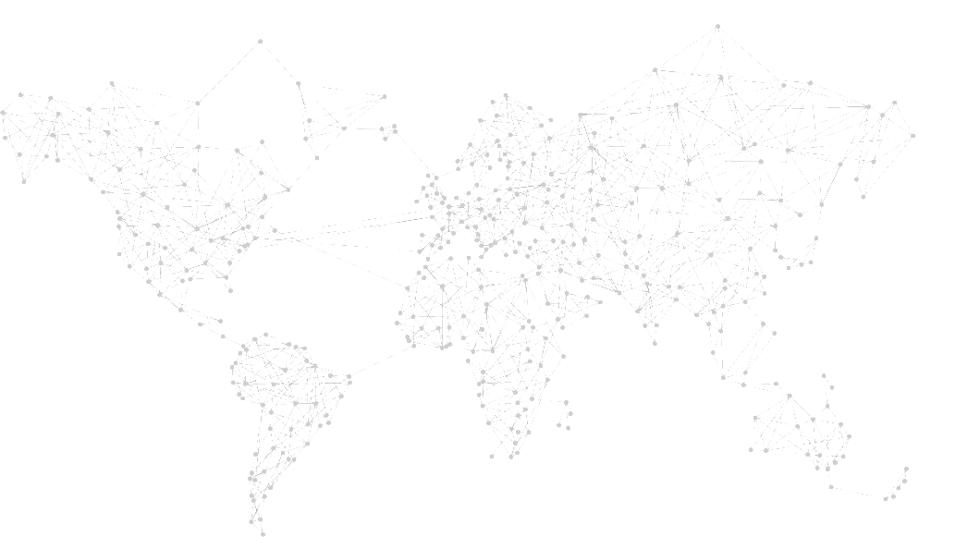
产品面向
面向人民币需求用户
目前只提供人民币的质押贷款
以太坊、比特币持有者
首期策划只接受两种主流数字资产的质押
用户个人信用情况良好
确保用户可联系、无不良信用记录

Slide 11

用户属性
基本属性
其他属性
年龄18-48岁、1-3线城市、男性为主、收入略高于所在地平均水平、受教育程度较高、互联网科技相关行业
移动为主的线上交易场景，计算机能力较高，以获得贷款为目标
有现金需求，但并不想出售数字资产的持有者。
主要针对短期贷款用户，若还款超出预期，产品也设置延长借贷期限功能。

Slide 12
04
合作方向
04-1. 广告投放
04-2. 效果合作
04-3. 佣金分成

Slide 13
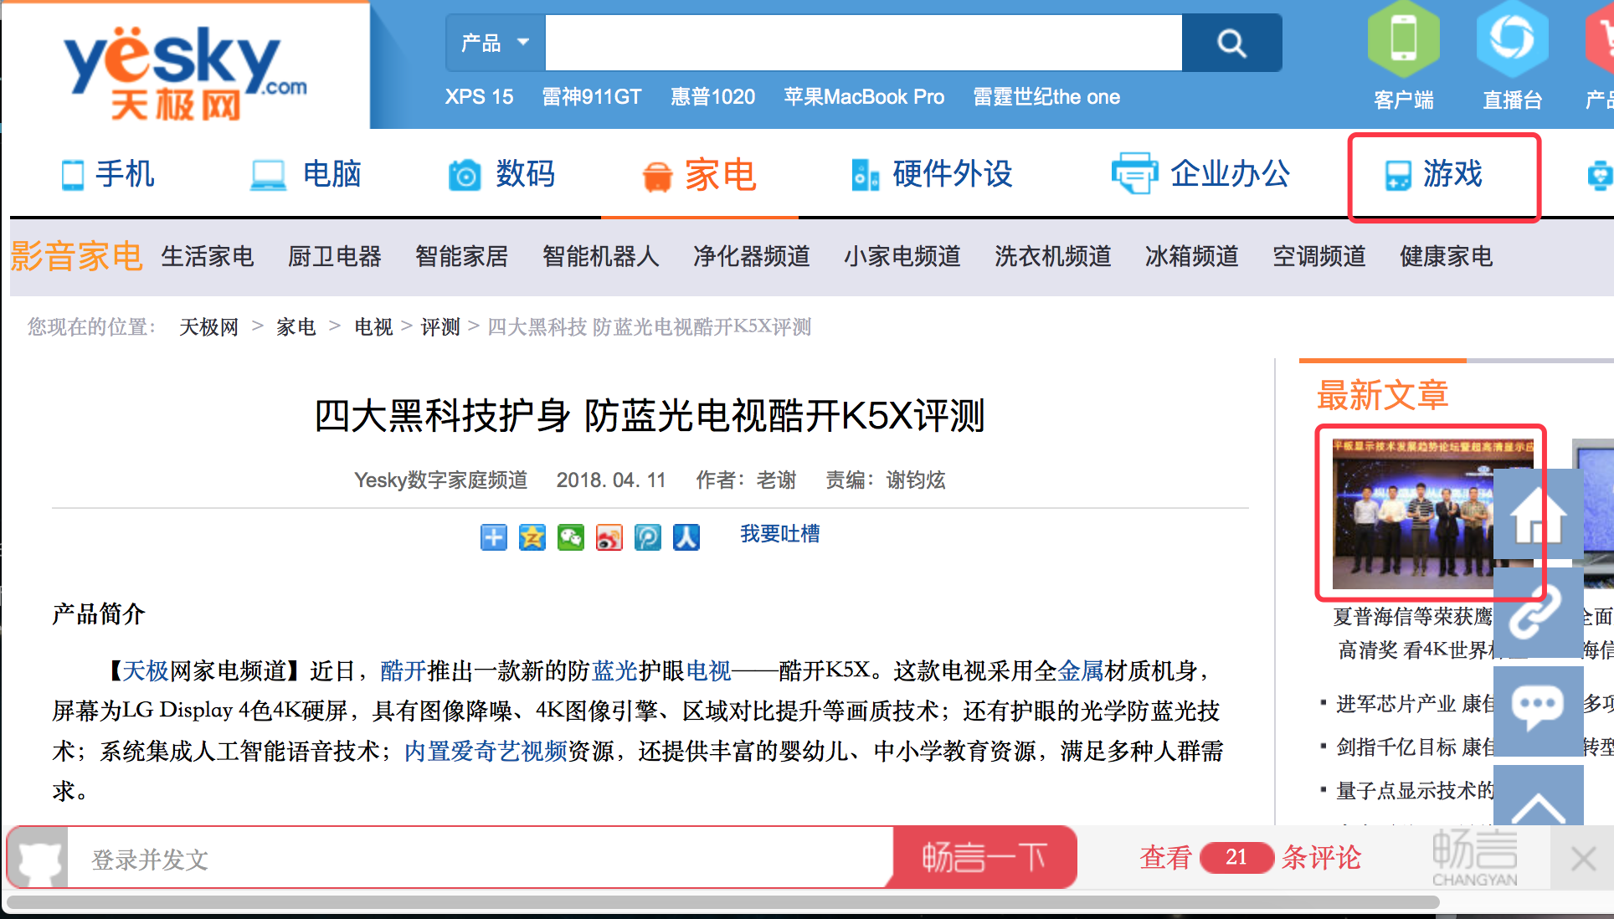

广告投放
广告位
通过交易所、区块链资讯平台等合作平台，向币链合约引流。
硬广、软广、植入相结合形式。
贷款
固定广告位引流，现金或流量合作。
包频道
开设贷款频道，币链合约维护频道内容，为用户提供贷款服务

Slide 14
效果合作
cps
cpa
按您的渠道成交量付给佣金，单笔金额70-600元不等，按成单量定价。
按用户注册行为付费，单个注册5-10元不等，按测试后的注册质量定价。
效果合作
cpc
竞价排名
按您平台上用户的点击量付费，单个点击0.5-3元不等，按测试后的点击质量定价。
feed或其他形式。

Slide 15
个人代理佣金分成
微信群
有足够的微信群、微信好友资源。
cps付费，每单50-600元，按订单金额定价。
电报群
电报群、电报好友转化。
cps付费，每单50-600元，按订单金额定价。
q群、论坛
q群、论坛、贴吧、自媒体等其他资源
cps付费，每单50-600元，按订单金额定价。

Slide 16
谢谢观看
电话：19908880206
联系人： 王佳坤
邮箱：wangjiakun@duandai.com

